Slide 1
放松身心，快乐学习
心理健康主题班会
横山桥中心小学

Slide 2
玩一玩：提神醒脑手指操

Slide 3
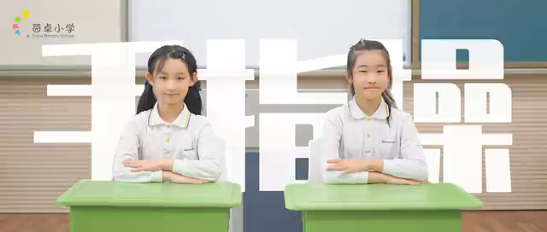

Slide 4
心理小剧场
沈琳很好奇为什么郭玉每天都能开开心心地学习。于是她问郭玉：“郭玉，我想请教你一个问题，为什么你每天都能开开心心地学习呢？难道你就没有烦恼吗？”郭玉笑着说：“我给你讲一个故事吧。从前有个小和尚，他的师父每天都让他背各种经书，而且必须达到要求才允许休息。小和尚一想到要背那么多书，就觉得很痛苦，饭也吃不下。小和尚向大师兄诉说了自己的苦恼。大师兄拍拍小和尚的肩膀说：‘别担心，你只要把心放在理解经书内容上，多看多读，而不要总惦记着师父给你的任务，到时候自然就记得了。’小和尚试了试大师兄的办法，果然，背书时轻松多了。”

Slide 5
请分享你学习中的苦与乐

Slide 6
小小辩论赛
正方：学习乐从何来？VS 反方：学习苦在哪里？
我认为学习是件快乐的事情。请大家想想，学习使我们认识了汉字，学会了计算，还懂得了许多道理。当我们通过努力，取得好成绩或学习有了进步时，老师和家长就会表扬我们，这时我们的内心是不是很快乐呢？
我认为学习太苦了。我们每天背着沉重的书包到学校去学习，回家要做作业，期末还要考试，为了应付这些，就要放弃看电视、玩耍的时间。若考试考得不好，还要被老师和家长批评，你们想想，学习是多么辛苦啊！

Slide 7
我们应该如何平衡学习中的苦与乐呢？

Slide 8
鼓励卡
学习中，我们会遇到各种各样的困难，有时候我们可能坚持不下来，中途想放弃，这时候需要做什么？
想一想，用水彩笔写下来，或者画下来，制成鼓励卡。这张鼓励卡可以是送给自己的，也可以是送给好朋友的。

Slide 9
下课啦
Presenter name

